Slide 1

Petr Dostálek Ondřej Kubeček

Slide 2

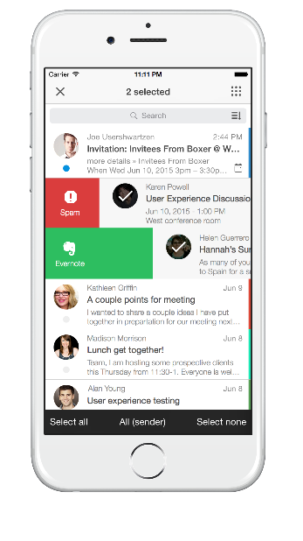




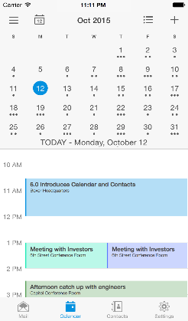



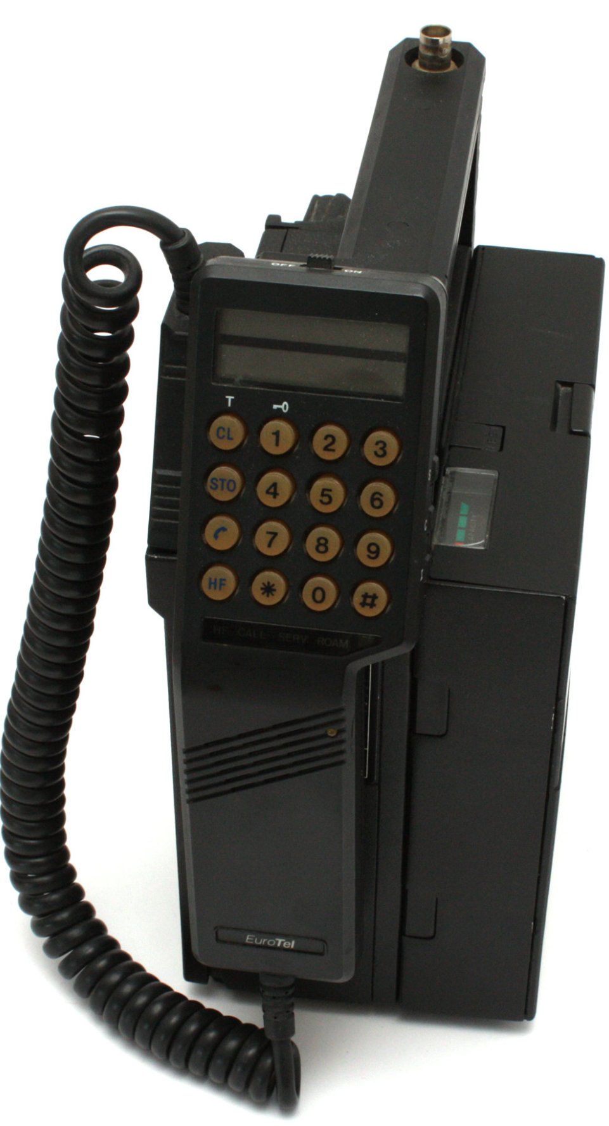






28 let rozdílů
365
Rok 1991
- vznik prvního mobilního operátora v SR
- jediná služba – hovor
- cena volání 20Kč/min
Nyní – volání zdarma, neomezená vysokorychlostní data, celoplošné pokrytí všemi typy služeb

Slide 3
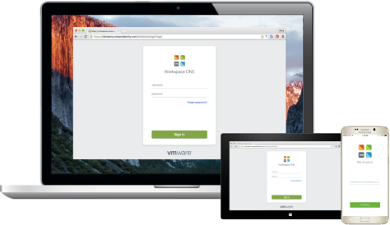
Workspace™ ONE™
správa zařízení
MAM
MCM
MDM
aplikace bezpečnostních politik
instalace aplikací
SSO/IDM
transparentní VPN pro aplikace
VDI
EMM
firemní aplikační katalog
#digitalworkspace

Slide 4

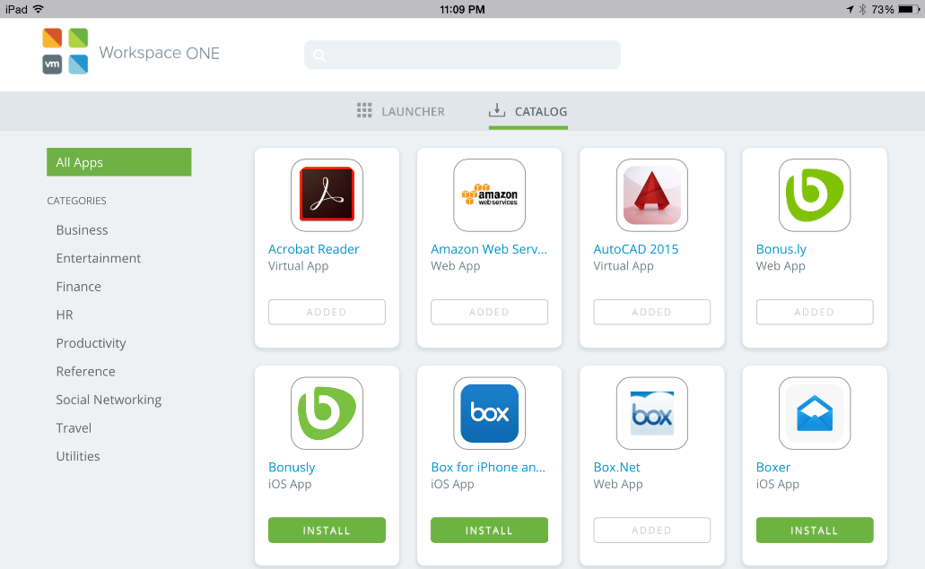
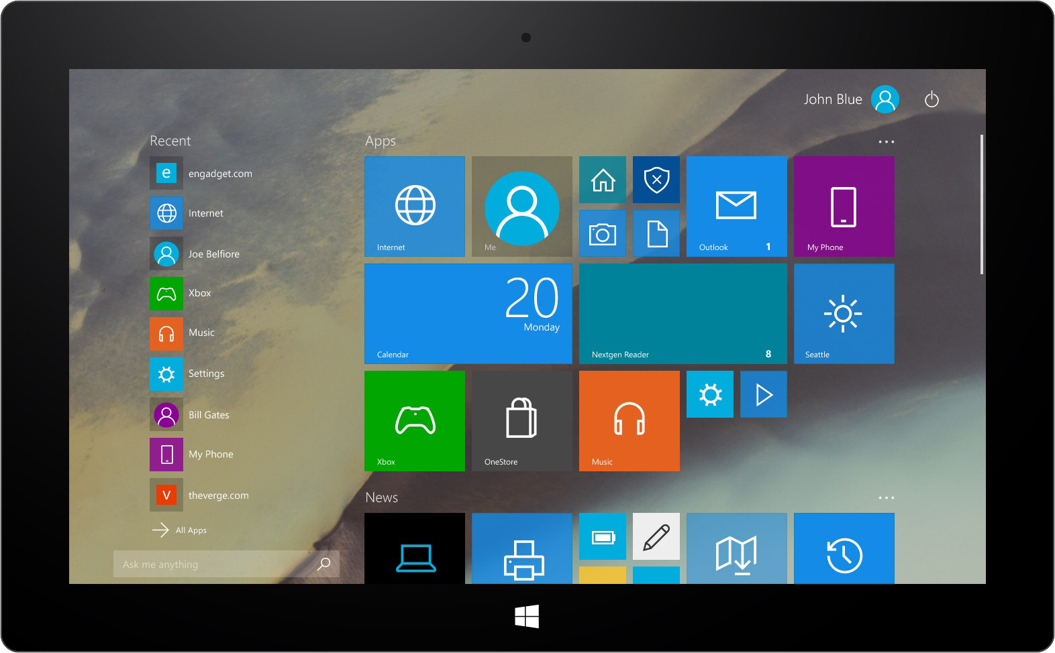


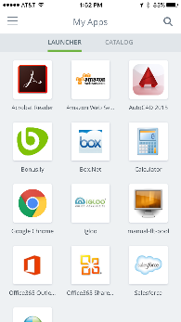
Workspace™ ONE™
Jakékoliv zařízení

Slide 5


Cíl Workspace™ ONE™
Any Device
VMware Workspace ONE™
Desktop Mobile Identity
Any Application
Traditional Apps
Cloud-Native Apps
SaaS Apps
VMWARE CROSS-CLOUD ARCHITECTURE™
Private Cloud
Hybrid Cloud
Public Cloud
VMware Cross-Cloud Services™
Any Cloud
VMware vRealize® Cloud Management
VMware Cloud Foundation™
Software-Defined Data Center
VMware vCloud® Air™ Network

Slide 6

Odložte si…

Slide 7


Slide 8

Klient-server éra
Mobilní cloud éra
Windows / Linux aplikace
Bezpečnost na bázi omezení síťového provozu
Komplexita správy koncových zařízení
Náklady na provoz - OPEX
Pomalé a nepružné změny
Migrační projekty
Doména jako jediná entita
Aktivace a začlenění
Bezpečnost na bázi identity
Správa politik
Masivní škálovatelnost
Rychlost

Slide 9
Horizon aplikace - Digital Workspace
CRM
Productivity
Custom or in House Apps
Oracle (Siebel)
Other Calendaring or email apps
Microsoft
(Dynamics)
Microsoft Office
Business Productivity Apps
Database or database Access
PDF reader
Project Management
3rd Party Business Apps
(ERP, CRM, Vertical)
IBM
Epicor
ERP
Vertical Apps
Browsers
sap
investonefinancial
Sage
grassvalley
Intacct
sap
Oracle
concerto
bridge docushare
IT Administration Tools
epic
hermes
circtech
empower
arcgis
hyperion
apenps
adbase
abovestore
gatekeeper
Oracle ERP Cloud
adp
cygnet
excelera
Development Tools
cerner
asc
ehr
Other
JD Edwards
hcc
40%
60%
80%
imanage
meditech
0%
20%
Data from survey of 404 XenApp customers, Dimensional research
Notes:
We also wanted to understand what apps are being published. Around 60% of XenApp customers said they were publishing custom apps, business productivity apps and/or third party business apps.
On the right, the heat map visually shows which apps are most frequently being published- Microsoft Office Suite was the most frequently published app with almost 60% of surveyed customers virtualizing it. SAP and Oracle pop out, but when you look at the aggregated list, there are many different apps being published.

Slide 10

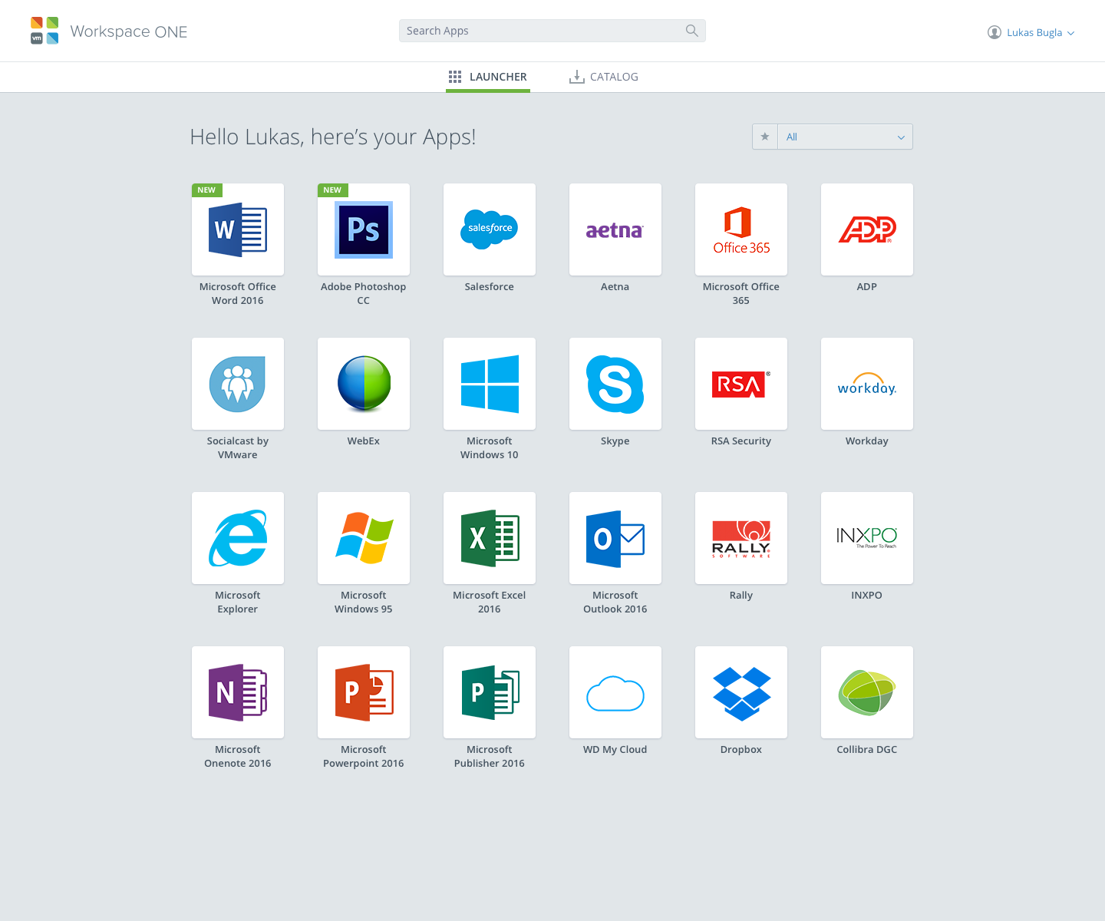

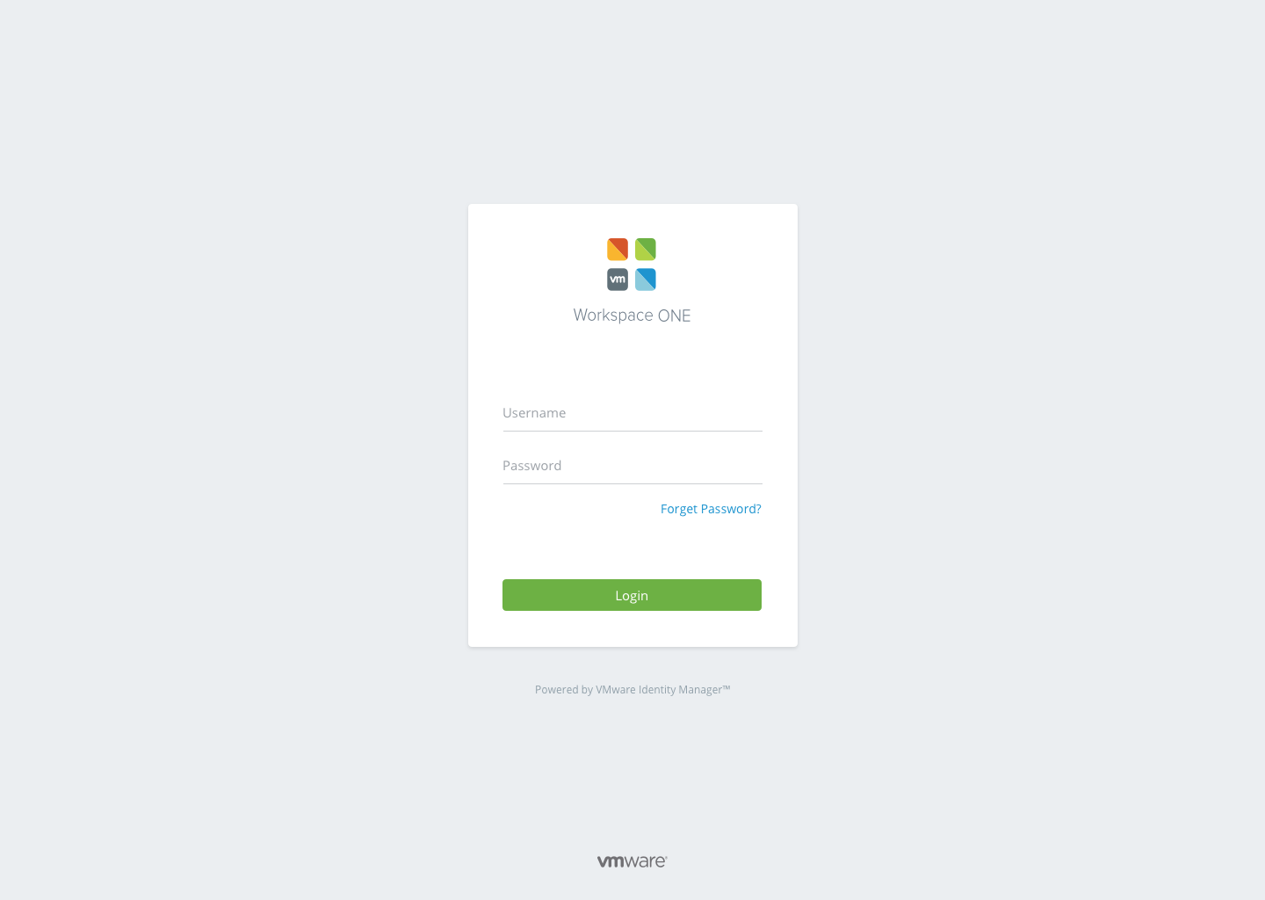

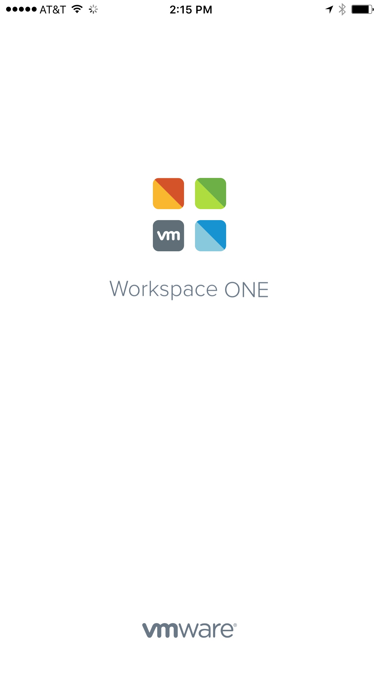
Horizon aplikace - Digital Workspace
APP
APP
APP
APP
APP
APP
APP
APP
APP
Virtuální aplikace běžící
v datacenterech
  Standardizované Windows aplikace
  Obecné aplikace bez možnosti náhrady – vyvinuto pouze pro daný typ OS
  Built-in nebo In-house vytvořené aplikace
  Aplikace s citlivým obsahem
Notes:
Windows Apps are a critical component of the WS1 story- we call them Windows Apps because that’s what they are- they are apps that run on a windows server and are remoted to any device, with any operating system at any time. But it also include apps that need to be run in the datacenter because they require quick access to sensitive data for performance reasons. It might be legacy apps that won’t run on any operating system- they can be thinapped, run in the datacenter and remoted out to any device.
These windows apps account for 50% to 70% of enterprise apps and they are difficult and costly to support.
Every enterprise will need to provide access to their business critical windows applications alongside their SaaS and mobile apps.
But how can you get Windows apps to appear in that workspace- and securely on any device? That’s where Horizon Apps comes in. If Saas and Mobile apps are the first two legs of the proverbial stool- Horizon apps delivers the third leg- Windows business critical apps.
Horizon Apps allows the use to access the application and it is a natural fit to the Workspace ONE story. If they need a desktop experience, they can step it up to VDI- or Workspace ONE Enterprise.

Slide 11





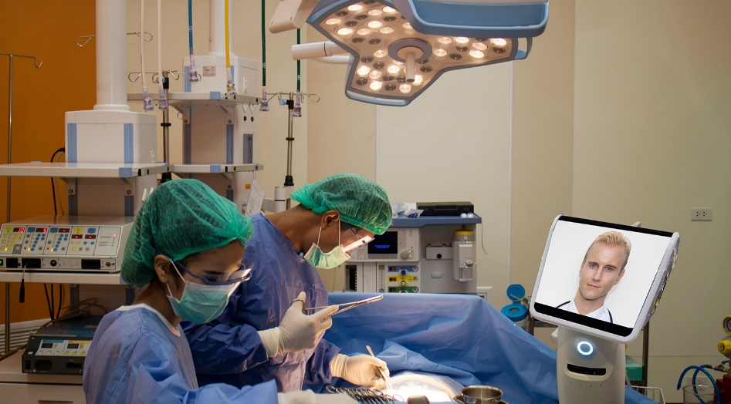



Notes:
One of the key transformative technologies shaping the Digital Workplace – is Enterprise Mobility it is changing how people approach their jobs, improve productivity, and increase efficiency.

Slide 12



Případové projekty
finanční sektor
Důvody proč :
Zaměření na bezpečnost – jediná platforma pro přístup k datům
Možnost užití různých typů zařízení ( Apple, iOS , Android, Windows, Linux)
Jednoduchá a funkční centrální správa Windows platformy a jejich aplikací
Zabezpečení přístupu dodavatelských společností
Náklady na podporu koncových uživatelů

Slide 13
Případové projekty
průmyslová výroba
Důvody proč :
Standardizace a centralizace výrobních závodů v ČR a SR
Zrychlení přístupu uživatelů ke klíčovým datům společnosti
Optimalizace WAN konektivity
Centrální správa Windows platformy a aplikací
Snížení nákladů na podporu uživatelů

Slide 14

Případové projekty
letectví
Důvody proč :
Omezený počet IT pracovníků na podporu
Více pobočkové uspořádání
CAD/CAM vývojové pracoviště se zvýšenou bezpečností a omezeným přístupem k projektovým datům
Možnost jednoduše řešit projekty s využitím externích pracovníků
Flexibilita uživatelů v plnění pracovních úkolů

Slide 15
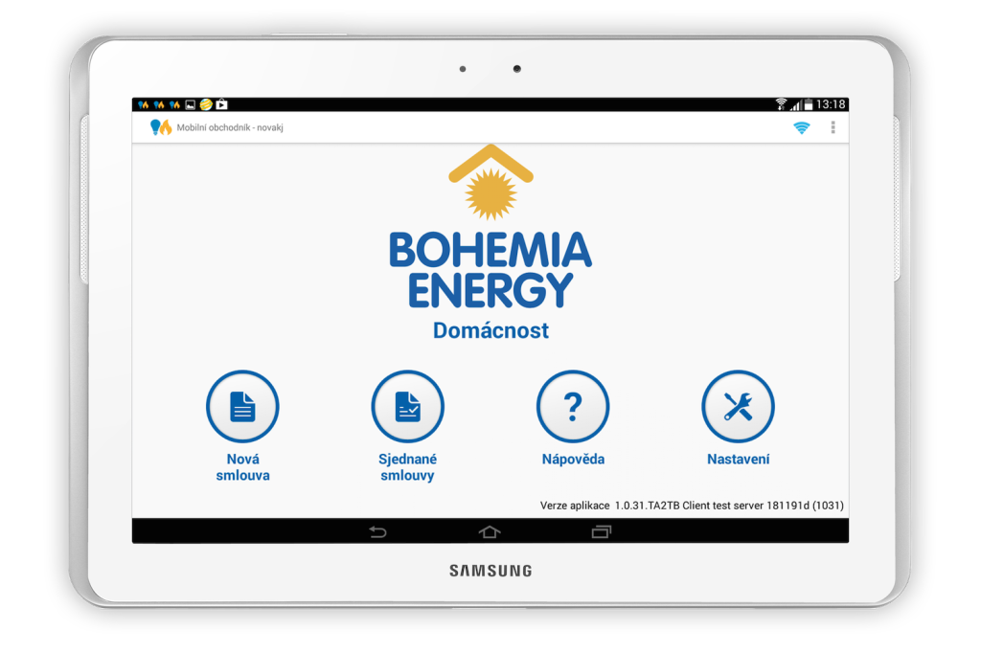
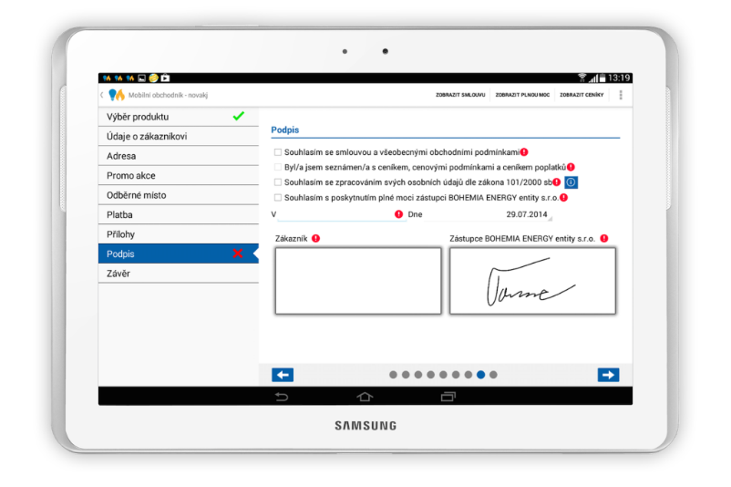
Případové projekty
Uzavírání obchodních smluv na tabletech
  Komplexní elektronická cesta zpracování nových smluv
    Zrychlení procesu, snížení chybovosti, odstranění nutnosti tisku, archivace
  Samsung tablet zabezpečený pomocí EMM
    Speciální aplikace, ceníky, přístup k dokumentům pro více než 700 obchodníků
  Role EMM
    Zamezení instalace aplikací uživateli
    Výrazné omezení okruhu webových stránek
    Bezpečné úložiště pro dokumenty
    Ochrana zařízení před ztrátou, odcizením a případnou kompromitací dat zákazníků, lokalizace zařízení
    Rychlé nasazení a nenáročná správa zařízení

Slide 16

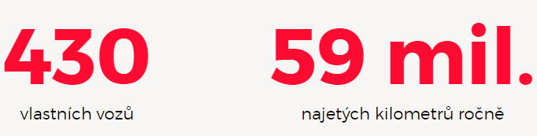
Případové projekty
Logistika – kamionová doprava
  Telefony v kamionech
  Centrální správa
  Distribuce interní aplikace od System4u
  Efektivní workflow – stazky
  KIOSK mód – omezení funkcí telefonu

Slide 17
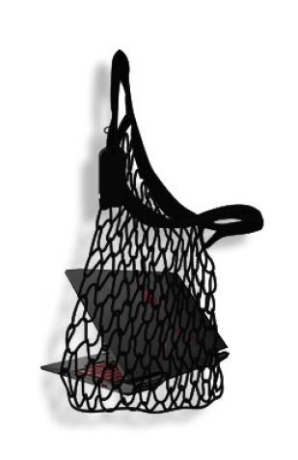



Odložte si…

Slide 18
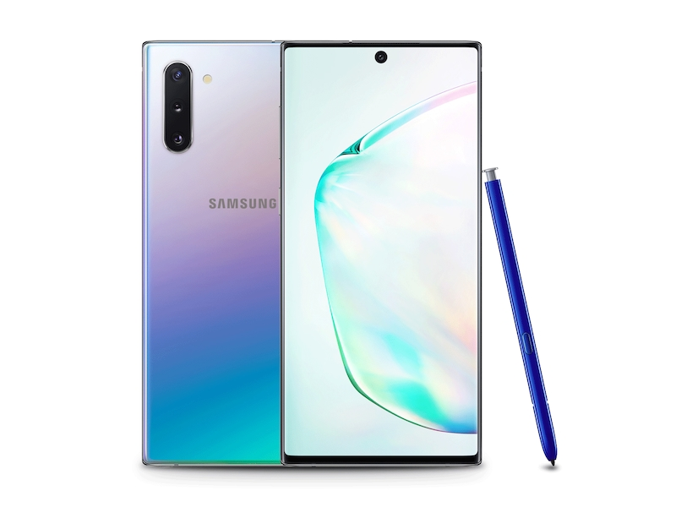
Zastavte se u nás, otestujte
a vyhrajte!

Slide 19



Slide 20
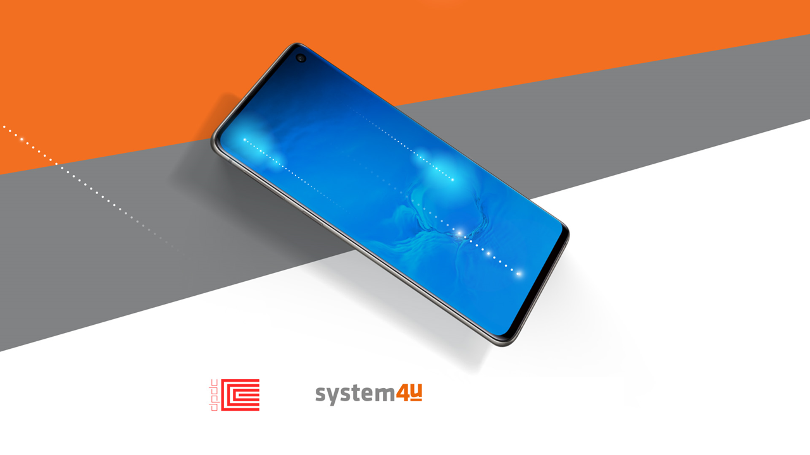
Děkujeme
Petr Dostálek
petr.dostalek@dpdc.cz
737 26 42 56
Ondřej Kubeček
okubecek@system4u.com
733 18 19 20

